Slide 1
Projeto 7: Journey
Melhor do que viajar sozinho, é viajar organizado!
Integrantes: Gabriela Konig, João Pedro Figueiredo, Lara Ruas, Mariana Miyamoto, Sther Marinho

Slide 2
Problema
Roteiro
Divisão financeira
Otimização de tempo
Dificuldade para decidir o roteiro para viagens individuais e em grupo
Dificuldade em dividir gastos e não levar prejuízos.
Dificuldade de aproveitar o tempo e realizar todas as tarefas e pesquisas necessárias

Slide 3
Introdução:
Objetivos:
Planejamento financeiro
Organização da viagem
Conteúdo e dicas
Justificativa: 1. O turismo está sempre presente na vida das pessoas
2. Mesmo quando está com menos dinheiro, o brasileiro realiza viagens
Público alvo: 1. Pessoas entre 20 e 50 anos
2. Classe média

Slide 4
Personas
Júlia Lima
Marcos Vieira
Maria Silva
Idade: 28
Profissional de RI
Motivações: conhecer culturas e criar memórias
Frustrações: falta de tempo, dificuldade de decidir destinos
Hobbies: gastronomia e cultura
Idade: 31
Consultor de viagens
Motivações: divulgar trabalho e conquistar clientes
Frustrações: falta de estabilidade financeira
Hobbies: reunir amigos, assistir filmes
Idade: 35 Jornalista Motivações: fotografia, conectar-se com culturas Frustrações: dificuldade em organizar viagens Hobbies: fotografia

Slide 5
Histórias de Usuario
Júlia Lima
Marcos Vieira
Maria Silva
Desejo otimizar o tempo gasto com a organização de roteiros e ter mais facilidade ao fazer o orçamento para viajar sem ter que fazer várias pesquisas e fazer as contas dos meus gastos a cada dia
Desejo utilizar um aplicativo de maneira simples para facilitar seu planejamento para evitar problemas durante minha aventura
Desejo ver quantas pessoas demonstram interesse em meu trabalho o número de contratações para saber se minhas estratégias de marketing estão funcionando.
Desejo organizar uma viagem em grupo, dando a oportunidade de todos participarem das decisões para ser uma viagem satisfatória para todos
Desejo conciliar locais para visitar que seja relacionado ao meu trabalho e os locais que deseja conhecer como turista para aproveitar ao máximo seu tempo
Desejo poder divulgar meu trabalho de consultor de viagens para conquistar novos clientes

Slide 6
Requisitos Funcionais
Disponibilidade em todas plataformas;
Compartilhamento de dados entre usuários;
Sugerir de lugares para visitar;
Recomendações de hospedagem;
Sistema de notificação;
Tutorial de uso;
Histórico de viagens;
Mapa do roteiro de viagem;
Suporte multilíngue;
Edição de roteiro por todos os integrantes;
Galeria de fotos;
Financeiro;
Suporte offline.

Slide 7
Requisitos não funcionais
Interface intuitiva e de fácil entendimento.
Compatibilidade com os principais navegadores do mercado.
06
01
Layout compatível com celulares para visualização de forma adequada.
Acessibilidade.
05
02
Publicação em plataformas acessíveis publicamente na internet.
04
03
Versão mobile compatível com sistemas Android e IOS.

Slide 8
Metodologia
Repositório do código fonte
Gerenciamento do projeto
GitHub
Trello
Documentos do projeto
Projeto de interface
Google Drive
Figma

Slide 9
Divisão de papéis
Product Owner
Sther Marinho Brito
Scrum Master
Mariana Yuna C. Miyamoto
Equipe de Desenvolvimento
Gabriela de Souza Konig
João Pedro Figueiredo do Valle
Lara Melo Rocha Ruas Fernandes

Slide 10
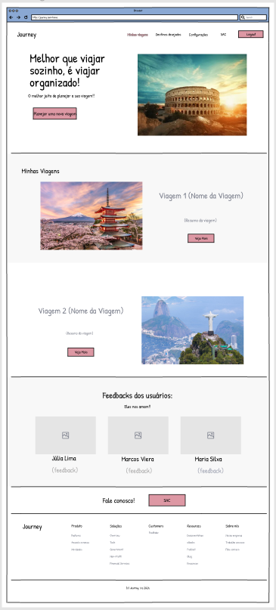
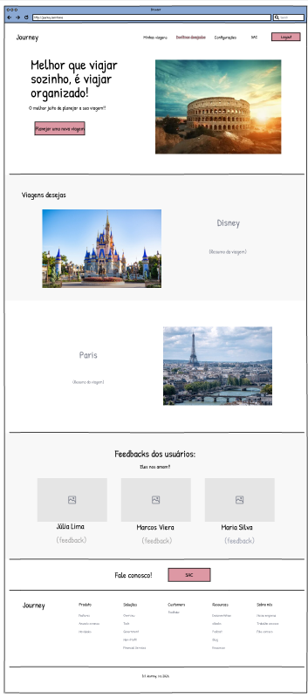
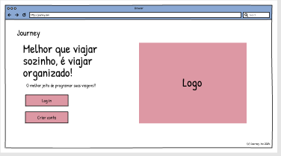
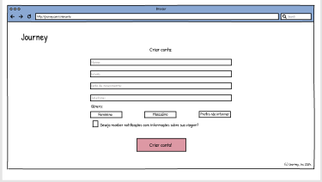
Para ver mais detalhadamente:
https://www.figma.com/files/team/1358076690961851188

Slide 11
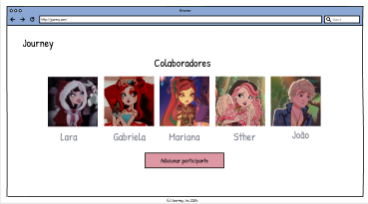
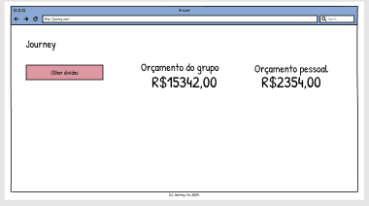
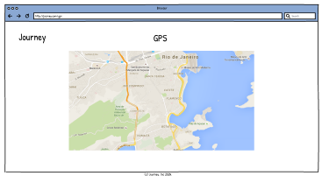
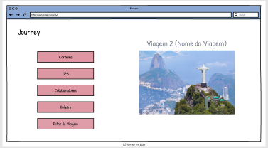
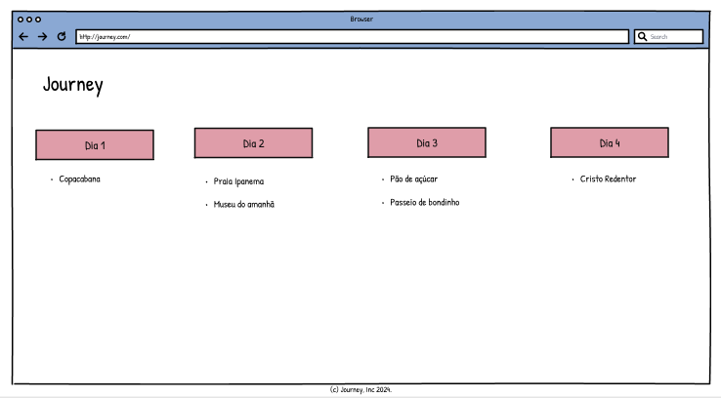
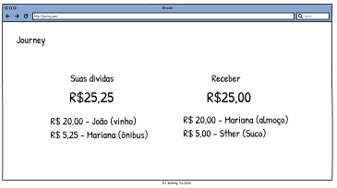
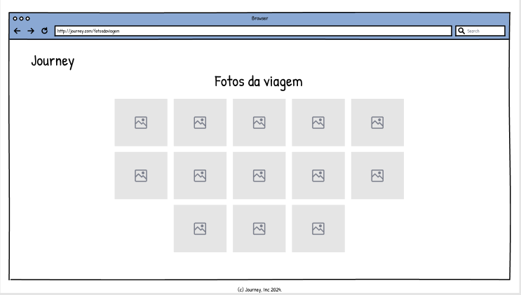

Slide 12
Referências:
A lista a seguir traz as referências utilizadas nesse trabalho. são elas:
Bakshy, E.; Messing, S.; Adamic, L. A. Exposure to ideologically diverse news and opinion on Facebook. Science. 2015.
Littlefield, A. Guia da metodologia ágil e scrum para iniciantes. 2016. Disponível em: https://blog.trello.com/br/scrum-metodologia-agil. Acessado em 26/05/2020.
Newman, N.; Fletcher, R.; Kalogeropoulos, A.; Nielsen; R. K. Reuters Institute Digital News Report 2019. Reuters Institute for the Study of Journalism. 2019. Disponível em:
https://reutersinstitute.politics.ox.ac.uk/sites/default/files/2019-06/DNR_2019_FINAL_ 0.pdf. Acessado em 26/05/2020.
Obrigado!

